Slide 1
Räddningstjänst-
tillämpningar
i Geoteknisk Sektorportal
Stigbjörn Olovsson, Lantmäteriet
Mats Öberg, SGI Statens Geotekniska Institut
SOGO-möte
Uppsala 21 okt 2015

Slide 2
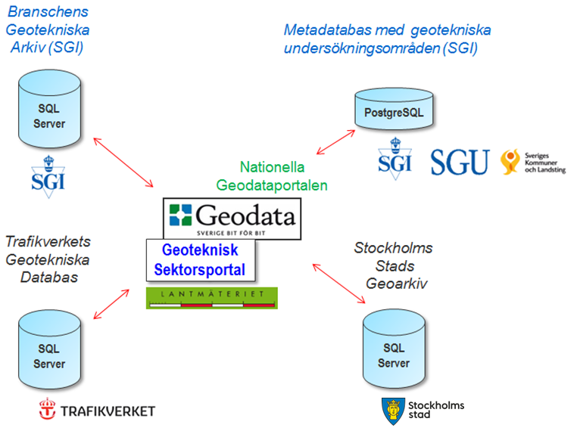
Geoteknisk Sektorportal - nationell datainfrastruktur för tillgång till genomförda geotekniska undersökningar

Slide 3
Geoteknisk Sektorportal för räddningstjänst
Utveckling och visualisering av Geoteknisk Sektorsportal och en mängd andra datatjänster
från geodata.se för räddningstjänstrelaterade tillämpningar
Sammanställning av data från geodata.se/Geodataportalen är förverkligad i tre moderna webbapplikationer RTJ FÄLT, GEOSTAB och VAKASTAB. Skräddarsydda - men likväl utvecklingsbara - ”ready-to-use”-lösningar. Räddningstjänsten och sakkunniga myndigheter kan i samverkan bättre utnyttja befintliga geodata för att lösa problem och utföra åtgärder vid överhängande fara för ras, skred, slamströmmar och kemspill i känslig mark.
Plattformsoberoende och fältanpassade med responsiv design, har GPS-stöd mm. Central lagring av aktiva lager (räddningstjänsternas och stabsfunktionernas expertanteckningar).

Slide 4
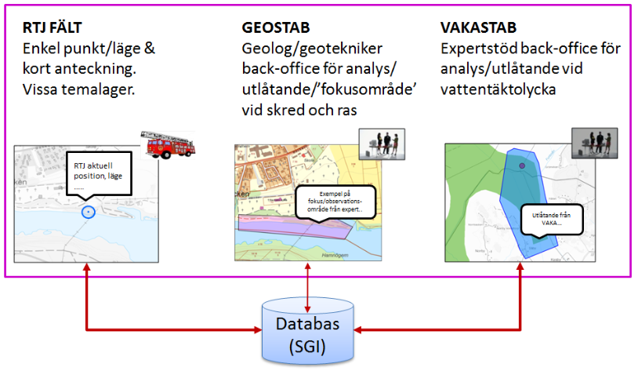
DEMO

Slide 5
Pågående utveckling 2015 och plan för 2016
Kommunikation – SKADEPLATS2015, VAKA-dagar, instruktionsvideo mm
2016 (MSB2:4-ansökan)
Dubblerad, lastbalanserad drift SGI/SGU
Spara historikdata för ”lärande av olyckor”
Lösenordshantering
Från given tidpunkt och plats – spridningsmodell i yt- och grundvatten

Slide 6
Tack!
Synpunkter/frågor?

